Slide 1
人材採用における
当社サービスのご案内

Slide 2
目次
はじめに
01.サービス概要
サービスのポイント ／ 選ばれる理由 ／ 解決できる課題
02.プラン紹介・利用料金
ハイブリットプラン ／ 広告特化型プラン
03.他社との比較
04.ご利用について
ご利用までの流れ ／ お問い合わせ先
05.ご利用の効果 ・実績紹介

Slide 3
サービスのポイント
01.サービス概要（1）
貴社ご担当者様に代わり、企業の人材採用をフルサポートいたします。
兵庫県、滋賀県、奈良県、和歌山県、京都府を中心に高い評価をいただいております。
当サービスのポイント
以下を重視し、貴社の採用活動をサポートいたします。
面接設定
求人情報
ヒアリング
■ 過去５年間で蓄積したindeed運用ノウハウを活用したアプローチ
■ 広告掲載、以降の応募対応、１次面接、推薦、面接調整まで専門チームが対応
■ 月額7万円（税別）～人材採用をアウトソーシング可能
書類修正
原稿作成
当サービスの特長
期待できる成果
ワンストップ対応
1次対応
運用
✓ indeed運用に関する独自のノウハウを保有、活用
✓ 運用チームが貴社求人広告を効果UP
✓ 応募受付対応は365日、朝8時～夜20時まで
✓ 応募から10～15分以内に対応、3日連続追跡を実施
✓ 専任のキャリアアドバイザーが面接を実施、推薦文作成
◎ 採用コストの抑制
◎ 効果的な求人広告運用の実施
◎ 人事部門の負担軽減
◎ 全国対応可能
書類判定
応募対応

Slide 4
選ばれる理由
01.サービス概要（2）
関西エリアの実績多数
300社以上の運用実績
業界最速！スピード対応
最短７日で募集開始
採用業務 丸ごと対応
企業面接参加率90％以上
地方企業、遠隔地企業の採用をしっかり支援。主に製造業、配送、建築、各種金属加工などを中心に実績を上げています。また、必ず現地を訪問の上、現場重視の取材や撮影を実施することでリアルな情報収集に注力します。
現地取材の情報を求人広告に表現することで、現場重視のリアルな情報を元に、短時間での運用開始を実現します。募集の効果は専任担当がウオッチし、分析結果をもとに月2～3回、内容を更新することで更なる効果UPを狙います。
応募対応、追跡、書類回収、1次面接、推薦文作成、企業面接設定（調整）、面接事前確認まで、煩雑な採用業務をフルで対応します。全ての対応で「求める人材」に届くアプローチを行うことでスムーズに面接・入社へ繋げます。
解決できる課題
求人広告の手配、応募対応など
業務工数に時間とコストが掛かっている。
採用業務をプロが代行することで
最小限の工数とコストで採用が可能。
課題
転職者対応が大変。
連絡が取れない、面接キャンセルが多い。
面接前のフォローを行い、面接前には前日確認。面接キャンセルが圧倒的に少ない。
人材紹介は料金が高い。
大量採用、継続採用できる方法が欲しい。
初期費用、利用料、成果報酬、すべてが
リーズナブルな業界最安値価格。※当社比
継続しても低価格で、複数名の採用もしやすい。

Slide 5
プラン紹介・利用料金（1）
全部お任せ！求人広告＋人材紹介 「ハイブリットプラン」
indeed 運用料金
6万円/月
クリック費用
1～3万円/月
【成果報酬】
10万円/1人
＋
＋
＜ご対応フロー図＞
求人情報
ヒアリング
原稿
作成
運用
応募
対応
書類
判定
1次
対応
書類
修正
面接
設定
面接
対応
入社
①
②
③
④
⑤
⑥
⑦
⑧
⑨
⑩
情報収集
広告運用×分析（広告パート）
応募窓口（弊社）
面談対応（人材紹介パート）
※貴社対応パート
貴社にて対応をお願いします
※約５年間で培ったindeed運用ノウハウを活用（indeed広告運用＋人材紹介までを対応）
☑集客～面接設定までを当社にて実施し、面接対応以降は貴社にお任せ。（※人材紹介同様）
☑運用料金＋クリック費用は、広告費用として運用月の月末にご請求させていただきます。
☑成果報酬については内定承諾後の月末にご請求させて頂きます。
＜ポイント＞
・応募対応、書類回収、１次面接、企業面接設定まで対応（人材紹介と同様）企業様の負担軽減
・早期退職 =１ヵ月以内での退職は、ご請求無としております。
・採用できない場合、月間９万円 ３ヶ月でも２1万円のみ（格安広告以下の金額）
【事例】コスト内訳 ※1名採用
1ヶ月採用 ＝ 6万円 ＋ 1万円 ＋ 10万円 ＝ 17万円
2ヶ月採用 ＝ 12万円＋ 2万円 ＋ 10万円 ＝ 24万円
3ヶ月採用 ＝ 18万円＋ 3万円 ＋ 10万円 ＝ 31万円
【早期退職時】
※成功報酬部分について
一ヶ月以内の退職は100％返金

Slide 6
プラン紹介・利用料金（2）
集客に特化することで低価格を実現「広告特化型プラン」
indeed 運用料金
6万円/月
クリック費用
1～3万円/月
【成果報酬】
0万円/1人
＋
＋
＜対応フロー図＞
求人情報
ヒアリング
原稿
作成
運用
応募
対応
書類
判定
窓口
対応
面接
設定
面接
対応
入社
①
②
③
④
⑤
⑥
⑦
⑧
⑨
※貴社対応パート
情報収集
広告運用×分析（広告パート）
応募窓口（弊社）
※貴社対応パート
貴社にて対応をお願いします
※約５年間で培ったindeed運用ノウハウを活用（一ヶ月連続掲載 露出度UP ）
☑集客～応募対応までを当社にて実施し、応募対応以降は貴社にお任せいたします
☑運用料金＋クリック費用は、広告費用として運用月の月末にご請求させていただきます。
＜ポイント＞
・１次対応（応募お礼メール）に限定することで 低価格を実現
・成果報酬金額をお支払いいただく必要がございません。
・採用できない場合、月間９万円 ３ヶ月でも21万円のみ（格安広告以下の金額）
【事例】コスト内訳
1ヶ月採用 ＝ 6万円 ＋ 1万円 ＝ 7万円
2ヶ月採用 ＝ 12万円＋ 2万円 ＝ 14万円
3ヶ月採用 ＝ 18万円＋ 3万円 ＝ 21万円

Slide 7
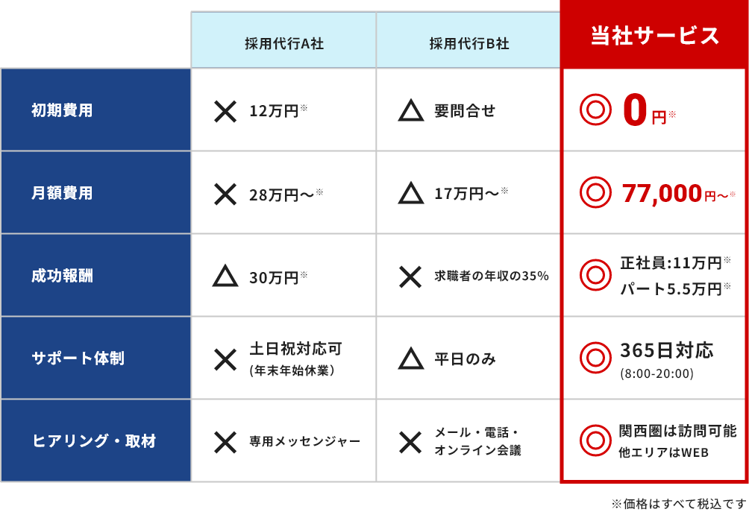
03.他社との比較
業界最安の成功報酬・ランニングコストでご提供しています。
一般的な採用代行社をご利用の際に負担の大きいコストを徹底的に見直しました。ぜひ他社と比較・ご検討ください。
月額77,000円（税込）から運用可能！
【初期費用】無料！
初期費用は一切いただきません。「まずは試したい」「スタート予算を抑えたい」という企業様にもご利用いただきやすい設定となっております。
【月額費用】77,000円～（税込）
ランニングコストを抑えることで、無駄なコストを削減できる設定となっております。
【成功報酬】正社員1名 110,000円～
多くの採用代行社・人材派遣会社の利用において高額となる成功報酬を最大限リーズナブルに設定。複数名の採用にも対応できる業界最安価格で設定しております。
【サポート体制】365日対応
サービス業を含めた多くの業種の企業様にご利用いただいており、平日・土日ともに対応いたします。
【ヒアリング・取材】安心の現地訪問
メールや電話では伝わりにくいご希望やニュアンスも、最適な形で求人テキストに反映することが可能です。関西圏以外ではZoom等のWEBツールを使用します。

Slide 8
ご利用までの流れ
04.ご利用について
01.お問い合わせ
02.ご訪問・ご説明
03.サービスお申込み
04.ヒアリング・求人票作成
応募受付スタート!
下記のお問い合わせ先電話、またはメールにてご連絡ください。
メールの場合、折り返し担当者よりご連絡させていただきます。
お急ぎの場合はお電話がスムーズです。
担当者が御社へ直接ご訪問いたします。
合わせて当サービスのご説明をさせていただきます。
既に他社サービスをご利用いただいている状況でも問題ございません。
サービス内容にご納得いただいた上、「ハイブリットプラン」「広告特化型」のいずれか御社のご希望プランにて契約となります。
御社の現在の採用課題、これまでの採用経緯など、担当者が詳細に聞き取りを行います。
聞き取り内容を元に実際の求人票を作成いたします。
求人票を出稿し、求人広告の運用をスタートします。
スタート時点からの求職者の反応を計測し、都度最適な形へ変更を行い、採用までワンストップで代行いたします。
お問い合わせ先
今後の採用プランについて相談したい、現在の採用状況を改善したい、などぜひ気軽にご相談ください。
【電話】078-220-0143
【メール】info@mino-lino.com
株式会社 MINOLINO（ミノリノ）
神戸市西区櫨谷町栃木138-1

Slide 9
05. ご利用の効果 ・実績紹介（1）

Slide 10
05. ご利用の効果 ・実績紹介（2）

